Slide 1

Этнический конфликт и его основные характеристики
Этнический конфликт — это сложная форма социального противостояния, где противоречия между группами, объединенными по этническому признаку, перерастают в открытую конфронтацию. Он является одним из наиболее деструктивных и устойчивых феноменов в современном мире.
Ваганова О.
Курамбаев А.
Группа № 3834101/30309

Slide 2
Определение и Сущность Этнического Конфликта
Этнический конфликт — это форма межгруппового противостояния, в которой интересы сторон поляризуются по этническому признаку. Конфликт считается этническим, если хотя бы одна из сторон мобилизуется, формулирует свои требования и идентифицирует оппонента через этнические категории.
Межгрупповое Противостояние
Этническая Идентификация
Государство vs Этническая Группа
Столкновение интересов между этническими группами.
Мобилизация и формирование требований на основе этнической принадлежности.
Часто конфликт возникает между этнической группой и государством.

Slide 3








Ключевые Цели Участников Конфликта
Стороны в этническом конфликте преследуют многогранные цели, которые затрагивают различные сферы жизни и идентичности.
Политическая Власть
Материальные Ресурсы
Стремление к обретению контроля или большей автономии.
Доступ к экономическим благам и возможностям.
Культура и Язык
Территориальные Вопросы
Защита и продвижение этнической идентичности.
Контроль над землей и историческими территориями.

Slide 4

Факторы Перехода к Открытому Конфликту
Для того чтобы латентные противоречия переросли в открытый конфликт, необходимо совпадение трех критических факторов, которые усиливают напряженность и создают условия для эскалации.
Политическая Воля Элит
«Критическая» Масса Проблем
Уровень Национального Самосознания
Наличие элит, способных использовать эти факторы для борьбы за власть и влияние.
Наличие в обществе множества социально-экономических, территориальных и культурных проблем.
Завышенное или заниженное самосознание, порождающее этноцентрические устремления.

Slide 5



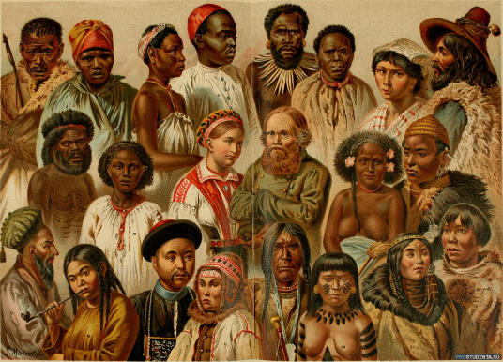
Корни Конфликта: Комплексные Причины
Религиозный Фактор
Территориальные Проблемы
Социально-экономическое неравенство
Теория Этнического Фаворитизма
Социально-Экономическое Неравенство
Различия в доходах, доступе к престижным профессиям и образованию порождают чувство депривации.

Slide 6




Формы Проявления Этнических Конфликтов
Этнические конфликты могут проявляться в разнообразных формах, начиная от скрытой напряженности и заканчивая полномасштабными вооруженными действиями.
Межэтническая Напряженность
Спорадическое Насилие
Идеологические споры, выдвижение притязаний и политическая борьба.
Стихийные, но жестокие погромы и акты насилия.
Этнические Чистки
Вооруженная Борьба
Насильственное создание этнически однородной территории.
Открытые военные действия, вплоть до гражданской войны.

Slide 7

Особенности Этнических Конфликтов
Этнические конфликты отличаются рядом уникальных характеристик,
выделяющих их среди других видов социальных противостояний.
1
Комплексный и Многомерный Характер
2
Высокий Накал Эмоций
3
Глубокие Исторические Корни
4
Высокая Степень Мобилизации
5
«Хронический» Характер

Slide 8
Факторы Обострения и Субъективное Влияние
Субъективный фактор играет ключевую роль в развитии и обострении этнических конфликтов, часто поддерживая их искусственно.
1
2
3
Политические Элиты
Отсутствие Национальной Политики
Рост Национальной Интеллигенции
Заинтересованность в консервации конфликта через популистские лозунги.
Непоследовательность или бездействие центральной власти в регулировании межэтнических отношений.
Предъявление амбиций и требований со стороны этнических элит.
4
5
Бездействие Властей
Отрицательный Образ Власти
Отсутствие своевременной реакции на акты насилия и проявления экстремизма.
Формирование представления о центральной власти как о враждебной силе.

Slide 9

Политические Институты и Этнические Конфликты
Вопрос о влиянии формы правления на динамику этнических конфликтов является предметом серьезных научных дискуссий.
Консоциативный Подход (А. Лейпхарт)
Центростремительный/Разделительный Подход
Парламентская система.
Президентская форма правления.
Широкие коалиции.
Всенародно избранный президент как арбитр.
Пропорциональное представительство.
Система сдержек и противовесов.
Право вето для меньшинств.
Снижение рисков открытого насилия.
Совместное осуществление власти этническими группами.
Ограничение участия этнических групп во власти.

Slide 10

Предпосылки для Успешного Разрешения Конфликтов
Урегулирование этнических конфликтов — чрезвычайно сложная задача,
требующая выполнения шести ключевых предпосылок для запуска процесса.
1
Единое Командование
Каждая группа должна иметь лидера, способного вести
переговоры и контролировать ситуацию.
2
Контроль Территорий
Стороны должны иметь безопасные зоны после заключения перемирия.
3
Равновесие в Конфликте
Временное исчерпание военных возможностей или частичное
достижение целей.
4
Влиятельный Посредник
Авторитетный внешний игрок, способный склонить к миру и
легитимизировать меньшинство.
5
«Замораживание» Кризиса
Согласие на отложение всеобъемлющего
политического урегулирования на будущее.
Эффективные Миротворческие Силы
6
Размещение миротворцев для предотвращения возобновления
боевых действий.

Slide 11

Заключение
Таким образом, этнический конфликт представляет собой сложный, многомерный и крайне устойчивый феномен, коренящийся в переплетении исторических, социально-экономических, политических и психологических причин.
Не существует простых решений или универсальных институтов, способных гарантировать мир, что делает каждый такой конфликт уникальным вызовом, требующим глубокого понимания его специфики и внутренней логики.

Slide 12
Спасибо за внимание!

Slide 13
Литература:
Омелаенко Н.В., Новрузова З.Д. Этнический конфликт: его сущность, типологизация, причины // Тюмень: Известия высших учебных заведений. Социология. Экономика. Политика, 2016. - С. 88-91.
Зазнаев О.И. Этнический конфликт и форма правления: современные дискуссии // Полис. Политические исследования. - 2021. - №1. - С. 25-40.
Магомедов М.К. Этнический конфликт в условиях современной трансформации российского общества // Среднерусский вестник общественных наук. - 2019. - №1. - С. 191-200.

